Slide 1

CSS: FLEXBOX & GRID

Slide 2



¿Quién soy?
Marcos de la Calle Samaniego
Luce Innovative Technologies
@marcosDLCS

Slide 3
¿Qué vamos a ver?
CSS Flexible Box Layout Module Level 1
CSS Grid Layout Module Level 1(Intro)

Slide 4
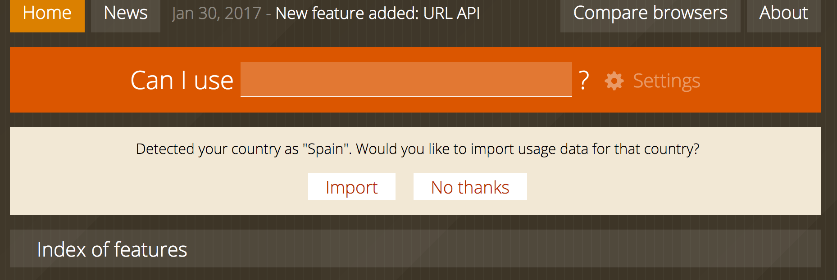
Lo primero es lo primero
http://caniuse.com/

Slide 5



Slide 6
Flexbox
aka
CSS Flexible Box Layout Module Level 1

Slide 7
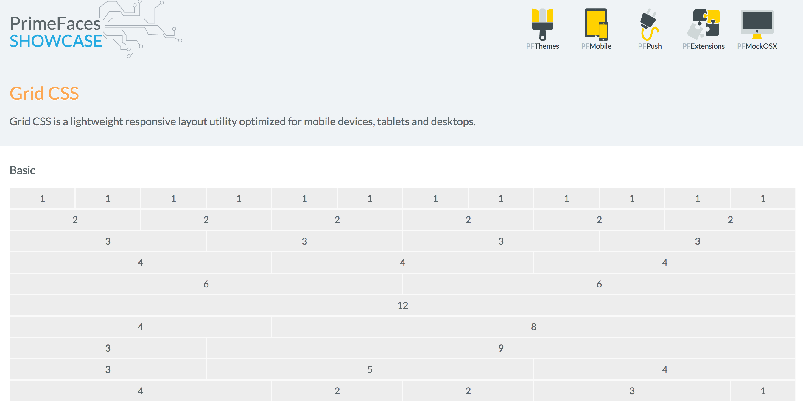



¿POR Qué?

Slide 8
¿Qué es flexbox?
‘Nuevo’ modo de layout para nuestras páginas web
Ofrece la posibilidad al contenedor de alterar el orden de sus elementos
Permite gestionar el espacio libre y cómo los elementos lo ocupan
Es agnóstico a la dirección
Uno de los mejores amigos de los diseños responsive

Slide 9
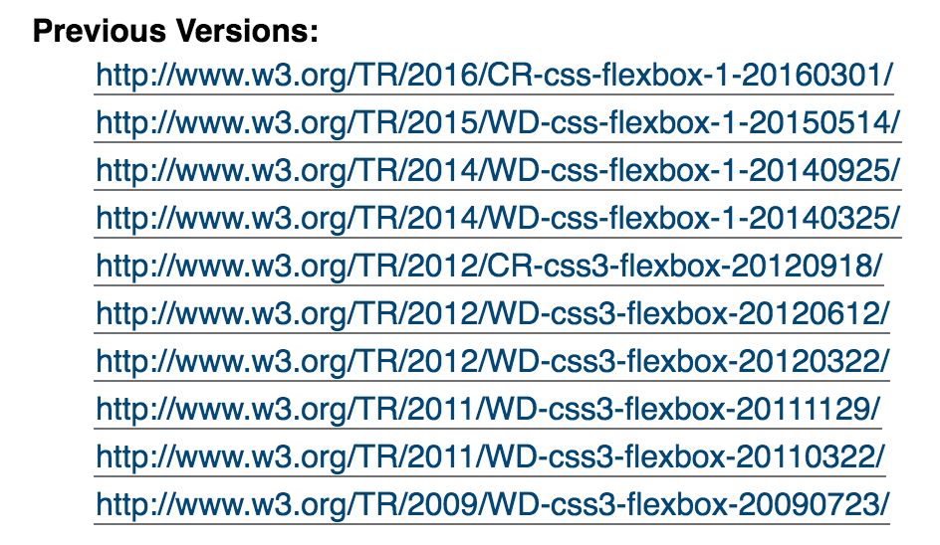
pero…¿es realmente nuevo?
NO
La especificación ha ido evolucionando (mucho) con el paso de los años
2016
¡¡2009!!

Slide 10
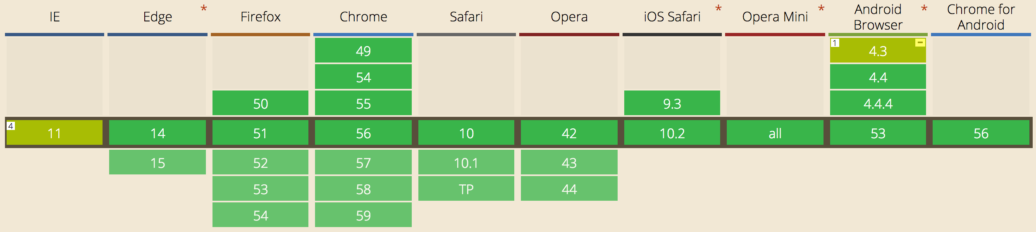
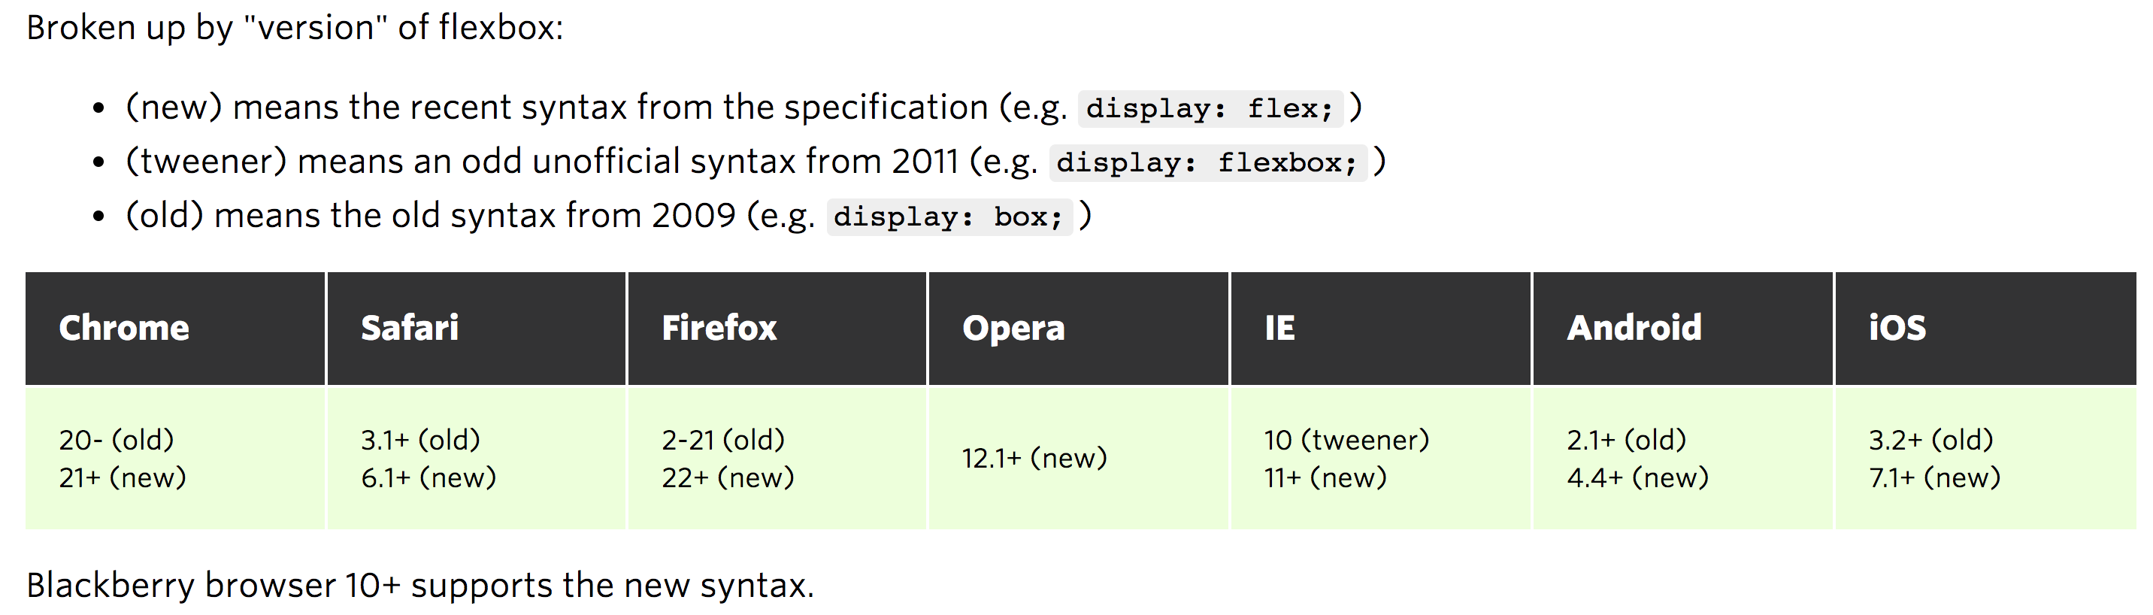
¿PUEDO USARLO?
Sí (con cuidado)

Slide 11
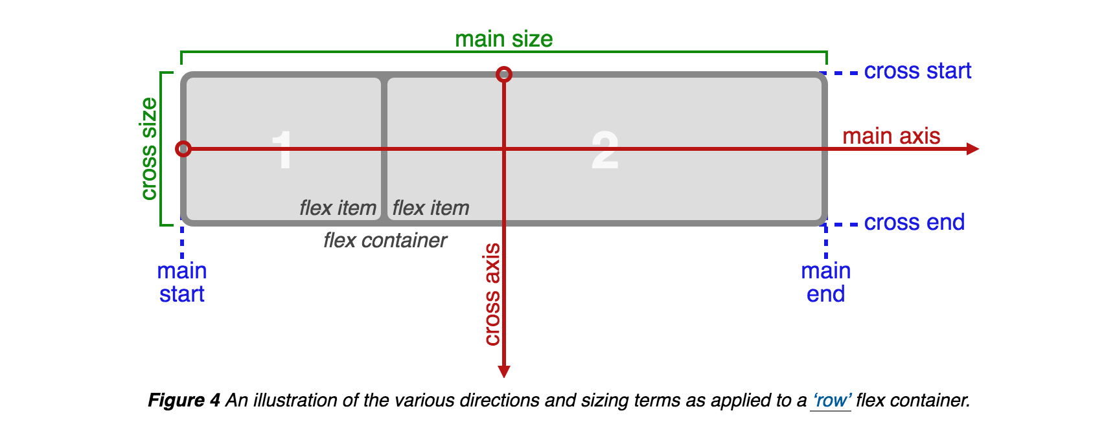
Algunos conceptos básicos

Slide 12
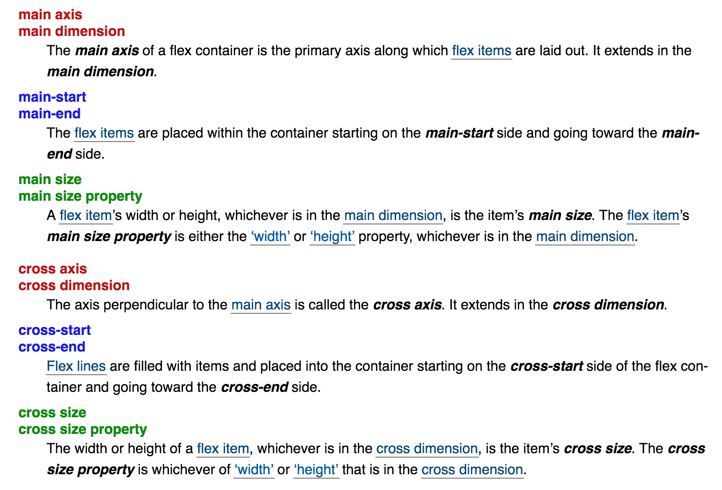
Algunos conceptos básicos

Slide 13
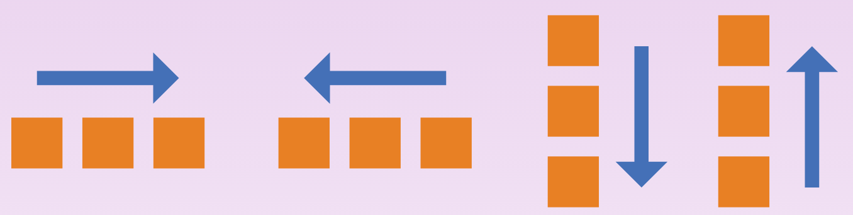
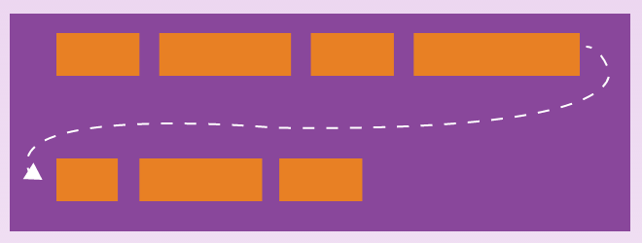
Propiedades para los padres
(flex container)
display: define un contenedor flex
flex-direction: define la dirección que tomarán los elementos en el contenedor
flex-wrap: distribuye elementos en líneas sucesivas
flex-flow: ‘shorthand’ para las 2 anteriores

Slide 14
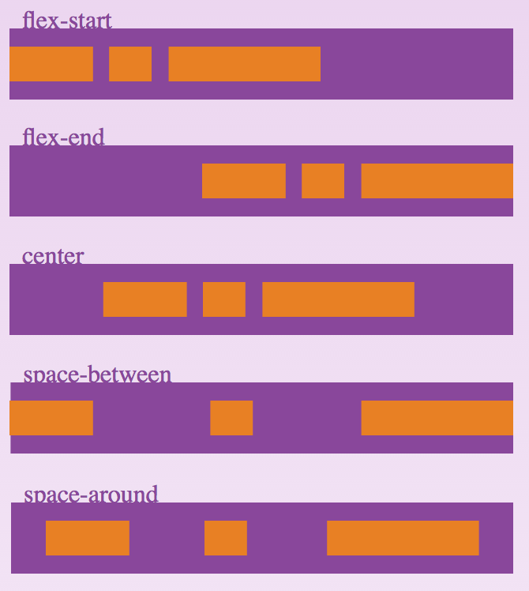
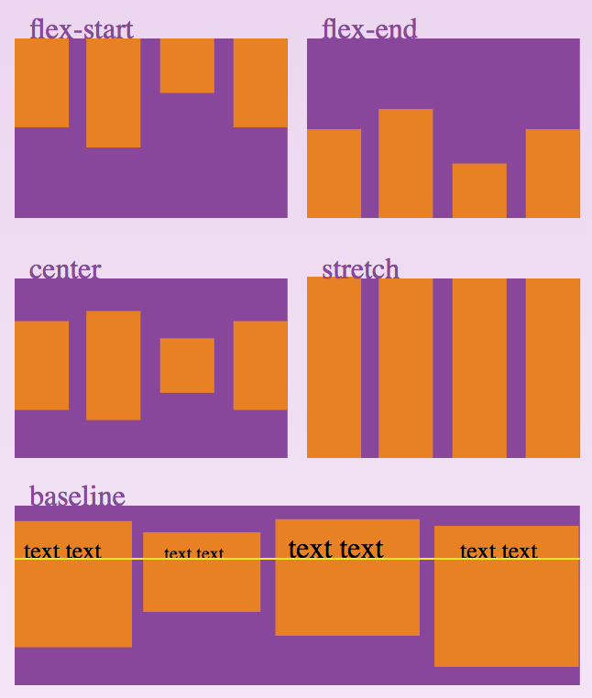
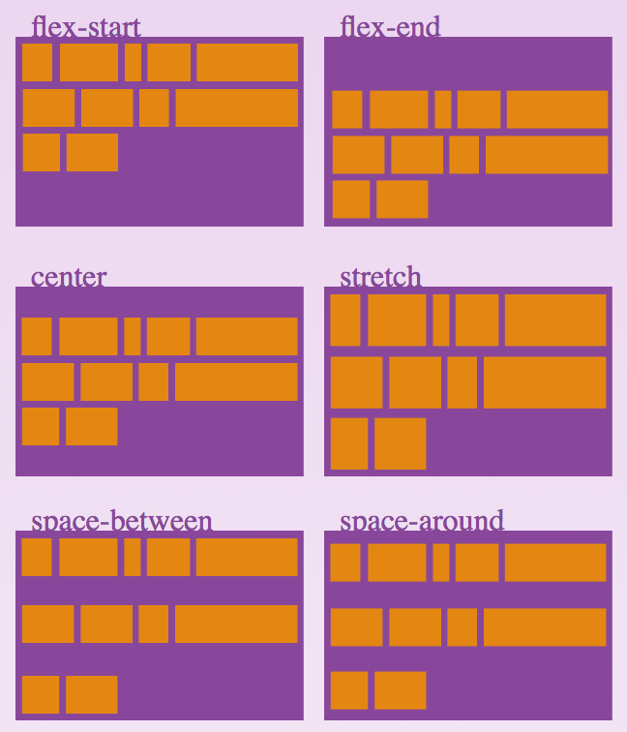
Propiedades para los padres
(flex container)
justify-content: define la manera de alinear elementos en el eje principal
align-items: define la manera de alinear los elementos en el eje perpendicular y la línea actual
align-content: define la manera de alinear los elementos de todo el contenedor en el eje perpendicular

Slide 15
DEMO

Slide 16
Propiedades para los hijos
(flex items)
flex-grow: define la proporción en la que los elementos pueden crecer de haber espacio suficiente
flex-shrink: define la proporción en la que los elementos pueden decrecer cuando no hay espacio suficiente
flex-basis: define el tamaño por defecto del elemento antes de la distribución del espacio disponible
flex: ‘shorthand’ para todo lo anterior

Slide 17
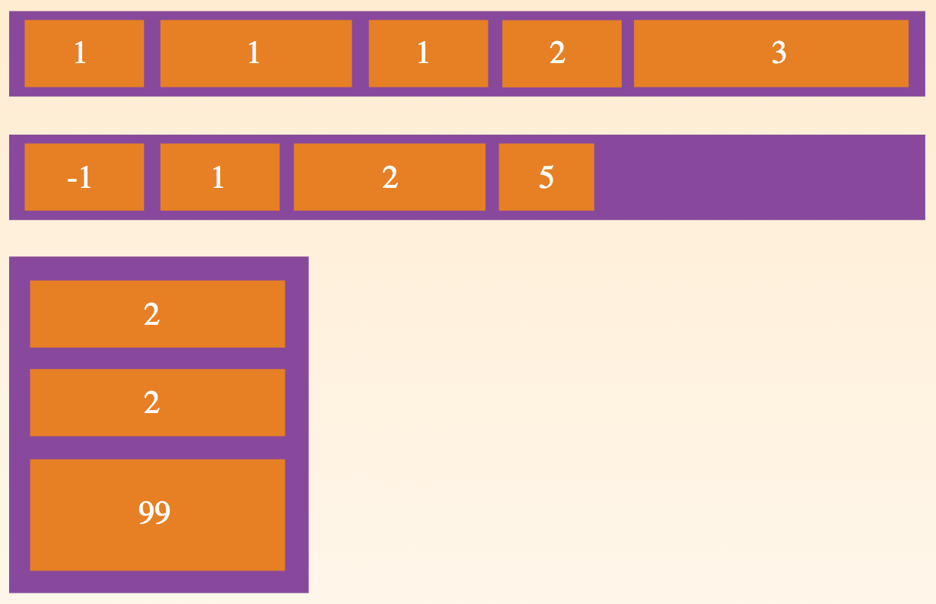
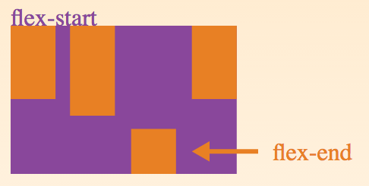
Propiedades para los hijos
(flex items)
order: controla el orden en el que los elementos se muestran por pantalla (¡cuidado! accesibilidad)
align-self: define la alineación de un elemento en concreto en el eje perpendicular al principal

Slide 18
DEMO

Slide 19
¿preguntas?

Slide 20
GRID LAYOUT
aka
CSS Grid Layout Module Level 1

Slide 21

¿POR Qué nos enseñas cosas raras?
https://www.youtube.com/watch?v=M4ckNS3bu6k

Slide 22
¿Qué es grid layout?
Nuevo modo de layout para nuestras páginas web
Bidireccional
La evolución natural de las tablas, float, inline-block, etc
Se puede llevar bien con flexbox
El mejor amigo del diseño responsive
Sustituto (en el futuro) de FW CSS específicos (o no)

Slide 23
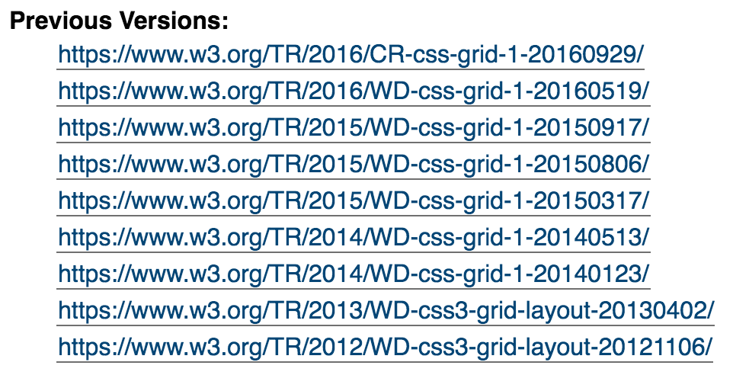
¿desde cuándo existe la especificación?
Primera CR en Septiembre de 2016
Última revisión de Febrero de 2017
Inicio de la especificación en 2012
2016 - 2017
2012

Slide 24
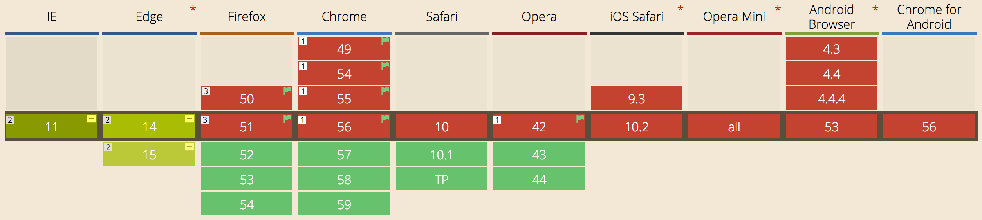
¿PUEDO USARLO?
No
En serio, NO
Puedes usarlo para aprender y conocer sus posibilidades

Slide 25
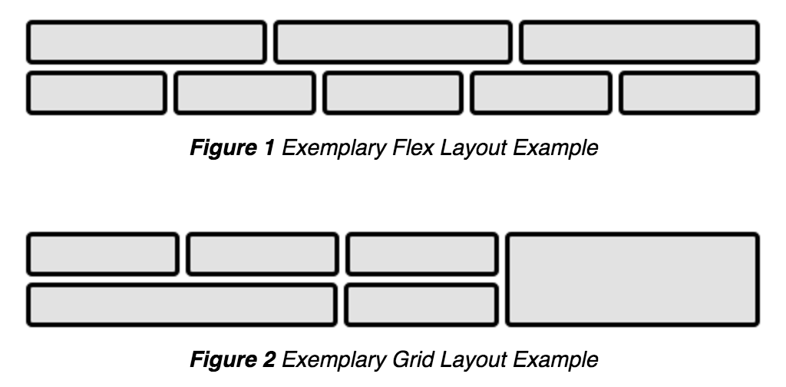
Algunos conceptos básicos

Slide 26
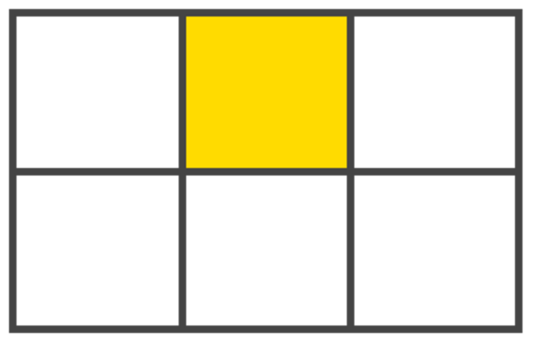
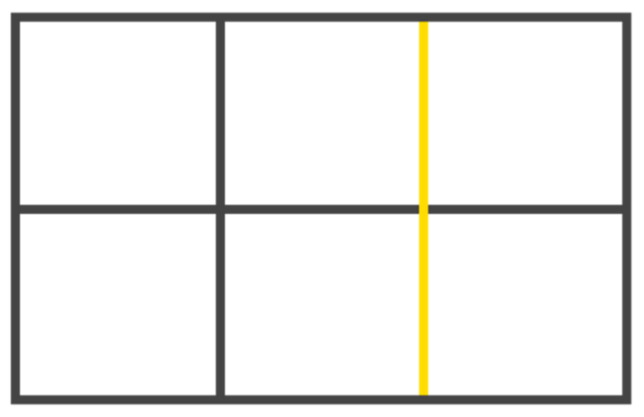
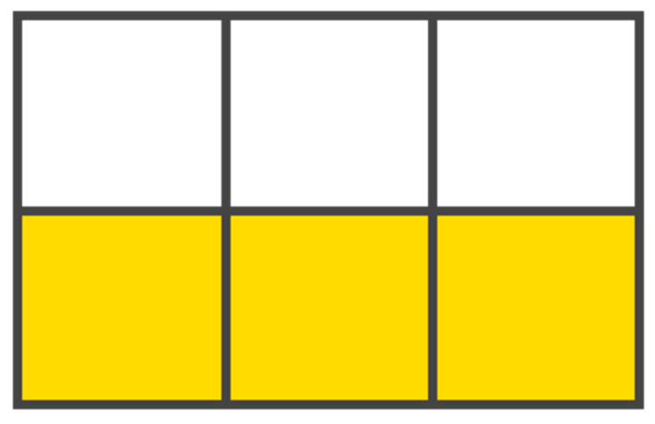
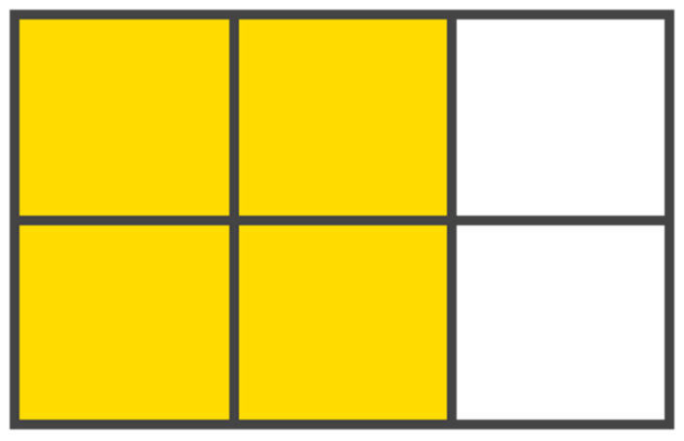
Algunos conceptos básicos
Grid cell
Grid line
Grid container
Grid item
Grid track
Grid area

Slide 27
Suena bien…¿por qué se te ve tan preocupado?
grid-auto-flow
grid
display: grid | inline-grid | subgrid
justify-items
align-items
justify-content
align-content
grid-auto-columns
grid-auto-rows
grid-column-gap
grid-row-gap
grid-gap
grid-template
grid-template-areas
grid-area
justify-self
align-self
span
repeat()
fr
grid-column-start
grid-column-end
grid-row-start
grid-row-end
grid-column-start
grid-column-end
grid-row-start
grid-row-end
grid-column
grid-row
grid-template-columns
grid-template-rows

Slide 28
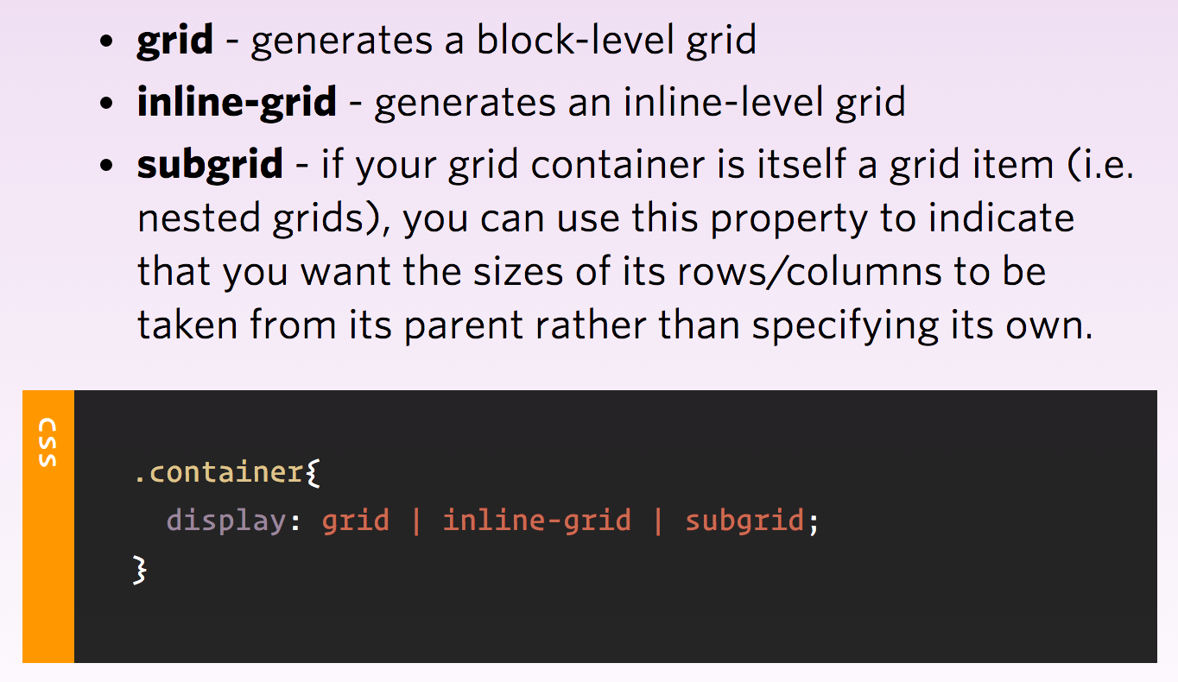
Propiedades básicas para montar un grid
display: define el elemento como un contenedor grid (grid | inline-grid | subgrid)

Slide 29
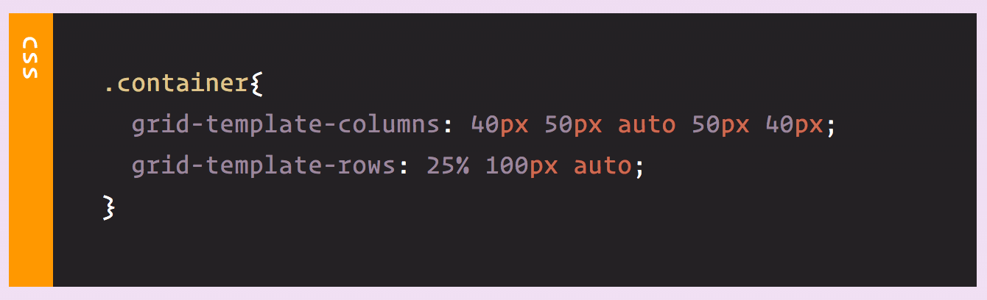
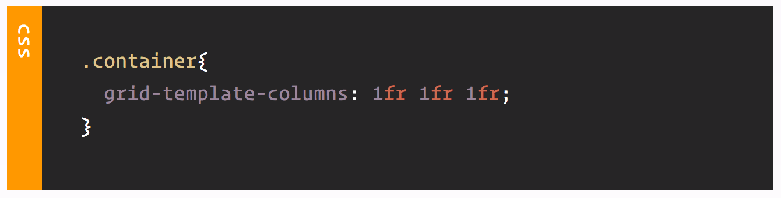
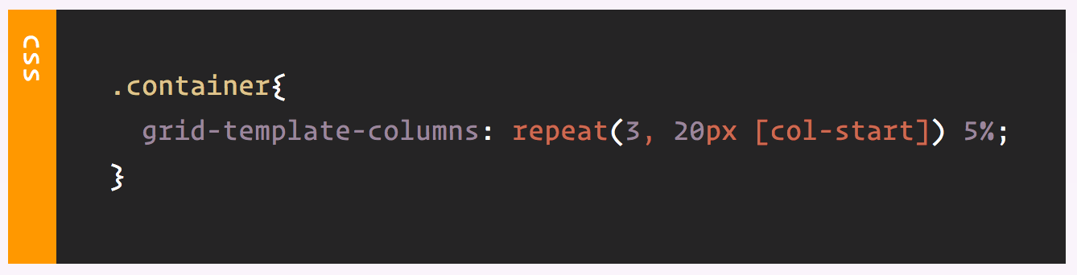
Propiedades básicas para montar un grid
grid-template-columns / grid-template-rows: define el número de filas o columnas y su tamaño

Slide 30
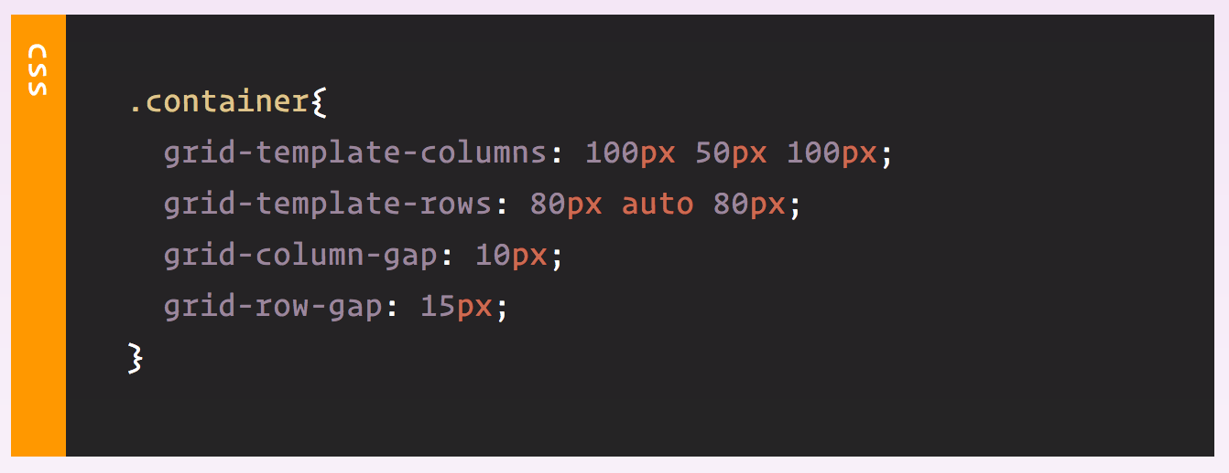
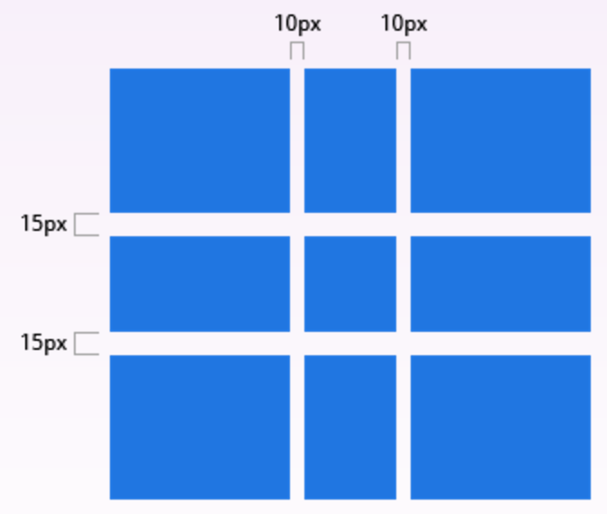
Propiedades básicas para montar un grid
grid-column-gap / grid-row-gap: define el tamaño de línea que separa los elementos del grid
grid-gap: ‘shorthand’ para las dos anteriores

Slide 31
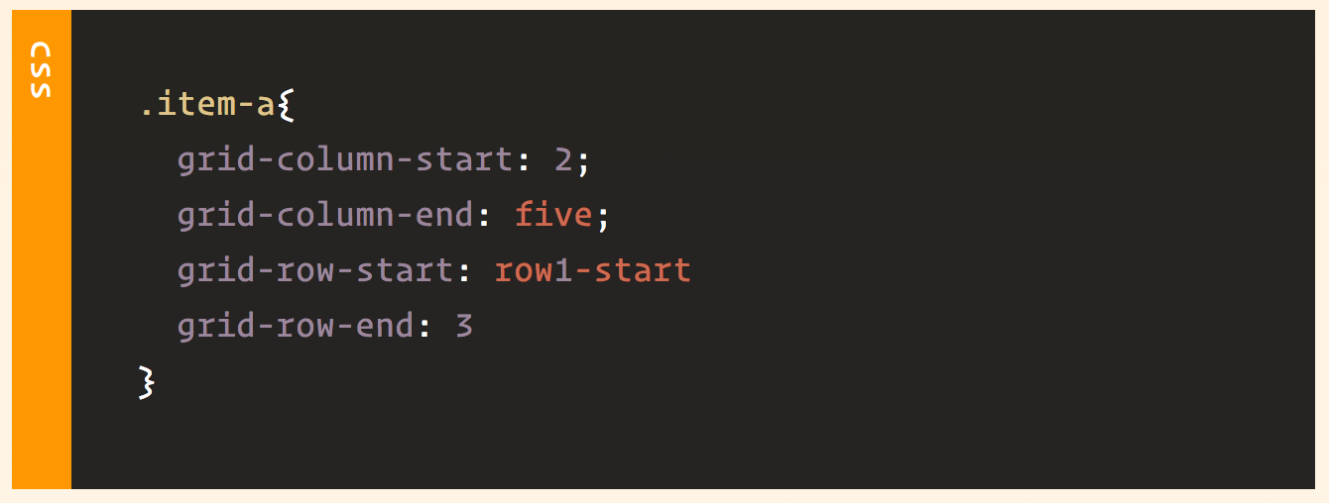
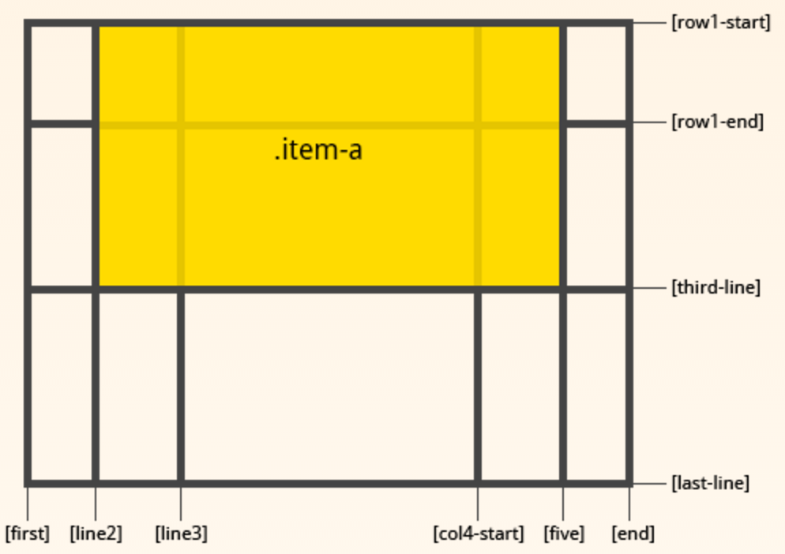
Propiedades básicas para montar un grid
grid-column-start / grid-column-end / grid-row-start / grid-row-end: determina la posición inicial y final que toma un ítem en relación a las líneas del grid
grid-row / grid-column: ‘shorthand’ para cada una de las parejas de propiedades anteriores

Slide 32
DEMO

Slide 33
¿preguntas?
En el W3C y en CSSTricks viene todo muy bien explicadito

Slide 34
Enlaces
Flexbox
W3C CR: https://www.w3.org/TR/css-flexbox-1/
CSS Tricks: https://css-tricks.com/snippets/css/a-guide-to-flexbox/
Egghead: https://egghead.io/courses/flexbox-fundamentals
CodePen: https://codepen.io/marcosDLCS/pen/mRKwvq
CodePen: https://codepen.io/marcosDLCS/pen/apKLrM

Slide 35
Enlaces
Grid
W3C CR: https://www.w3.org/TR/css-grid-1/
CSS Tricks: https://css-tricks.com/snippets/css/complete-guide-grid/
Google Developers: https://developers.google.com/web/updates/2017/01/css-grid
Codemotion 2016: https://www.youtube.com/watch?v=gUqYlBOUz8M
CodePen: https://codepen.io/marcosDLCS/pen/vgoQoK
CodePen: https://codepen.io/marcosDLCS/pen/pRMQMZ

Slide 36

Enlaces
GitHub repo: https://github.com/marcosDLCS/css-flexbox-grid-course

Slide 37
Gracias

